Slide 1
Personas for virksomhedskonsulenter i jobcenter og a-kasse

Slide 2
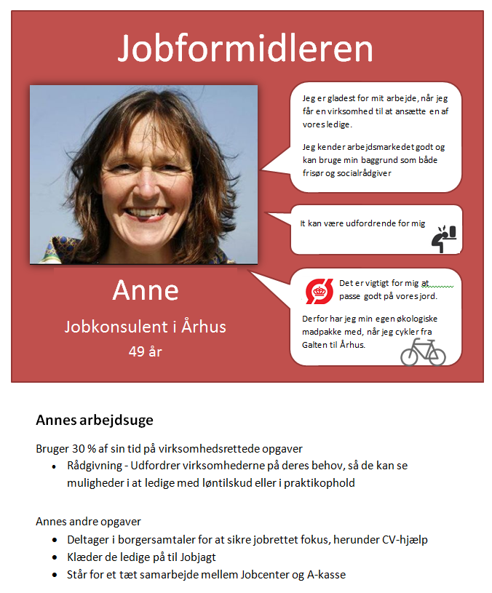

Slide 3
